Slide 1
Shape Robust Text Detection with Progressive Scale Expansion Network
汇报人：沈杰
2019/12/27
Notes:
基于渐进式尺寸可扩展网络的形状鲁棒文本检测
发表自CVPR2018
作者是南京理工大学和南京大学的两个团队

Slide 2
目录
研究背景
模型介绍
实验结果

Slide 3
（一）研究背景

Slide 4
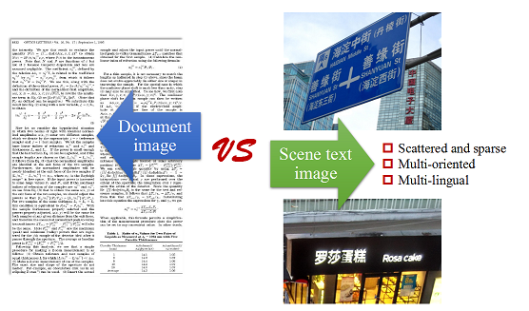
自然场景下文本检测的难点
文本存在多种分布，文本排布形式多样。
文本存在多个方向。
多种语言混合。
Notes:
1、最近这些年，自然场景下的文本检测在很多应用中受到重视，比如场景理解、产品识别、自动驾驶等等。
2、但在自然场下的文本检测相对于普通的电子文档这类的文本检测来说，要面临的问题会多一些。我们可以看到，左图中普通的文档里的字是非常整齐的，再看一下右图中的在真实场景下的文本检测，我们需要面临的困难就有很多了。
比如这个文本的形状、颜色、字体、方向和大小变化以及可能存在的在极端的照明和遮挡下进行检测的一些情况，因此我们看出在自然场景中的文本检测仍然面临着相当大的挑战。

Slide 5
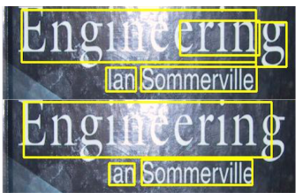
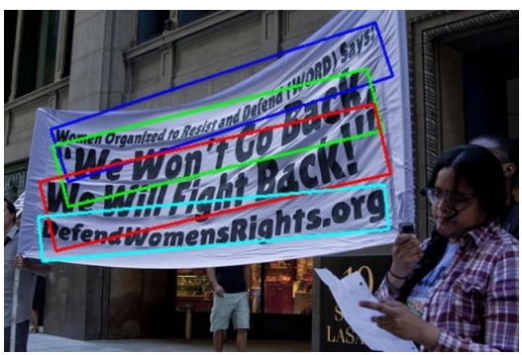
传统方法
基于包围盒回归的方法
Notes:
那么在进行自然场景的文本检测，目前主流的是有两种方法，第一种就是基于包围盒回归的方法，这种方法可以定位具有特定方向的矩形形式的文本目标。我们可以从这两张图中看出来，它定位的都是矩形区域。
但是这种方法就无法检测任意形状的文本，我们可以看到在左图中，这种方法效果还是很好的，但是在右图中，这种具有曲线形状的文本它的检测效果就非常差了，而这种文本在自然场景中也是经常出现的。

Slide 6
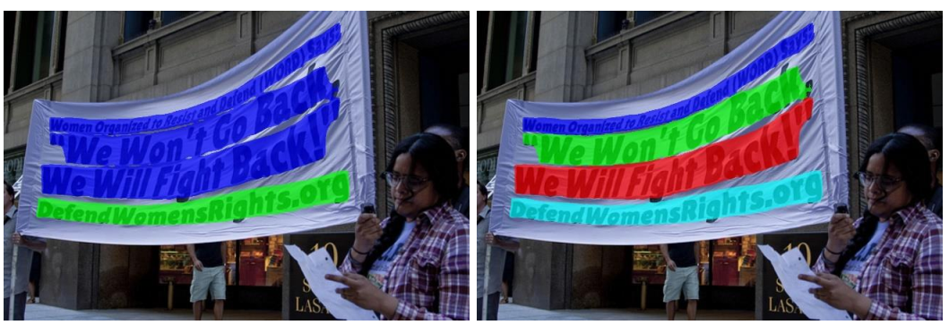
传统方法
基于语义分割的方法
Notes:
另外一种常用的方法就是基于语义分割的方法。这种方法可以处理刚刚提到的那种曲线文本的检测问题，但这又会引发一些新的问题。
虽然语义分割可以提取出任意形状的文本区域，但当两个文本实例相对接近时，可能无法将它们分开。我们可以看到右图是groundtruth,它将文本实例划分为了四个区域，分别用四种颜色进行表示，但是对于基语义分割的方法来说，由于前三个文本实例的距离比较近，因此将他们划分到了一个区域里，当作一个文本实例来处理。

Slide 7
基于渐进式尺寸可扩展网络（PSENet）
沿用主流的像素的语义分割的方法。
提出多个不同尺寸大小的文本“核”，逐步向外扩展得到文本实例。
提出渐进的尺度扩展算法。
Notes:
1那么，针对以上两个方法所出现的问题，本文提出了一种新的网络，叫做PSENet。首先它仍然沿用了这种主流的像素语义分割的方法。
2然后在这个基础上提出了利用多个不同尺寸大小的文本“核”，逐步向外扩展得到文本实例。利用多个不同尺寸大小的文本核的目的主要是为了容易预测和分割，可以解决之前提到的多个文本实例距离较近的问题。而逐步向外扩展文本实例的目的是为了使文本不受形状的限制，比如之前提到的对曲线型文本的检测。
3再然后就是提出渐进的尺度扩展算法，利用这个算法来解决临近文本实例的分割问题。

Slide 8
（二）模型介绍

Slide 9
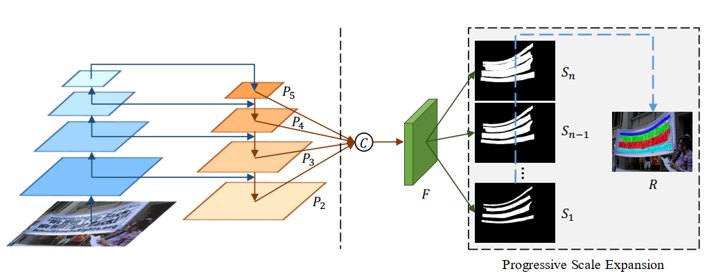

网络结构
Notes:
1.主干网络采用的是resnet，左边是将低层特征映射与高层特征映射连接起来。再利用resnet提取出四层256通道的特征图：P2，P3，P4，P5。再将得到的四层特征图进行融合得到1024通道的特征图F。
2.下面这个公式表示了特征图F的计算过程。“||”表示的是级联操作，Up×2,Up×4,Up×8分别表示的是将特征图进行上采样，上采样的倍数分别是2,4,8倍。特征图F送入3×3大小的卷积中，输出通道数为256的特征图，将此特征图再送入1×1大小的卷积层中输出n个最终的结果，这n个结果用S1,S2,…,Sn表示，指的是文字图像的分割结果，这些分割结果的不同点在于分割出的文字区域大小不同，我们可以看到S1给出的是最小的文字区域分割结果，而Sn给出的是最大的文字区域分割结果。
3。之后，再使用PSE算法(也就是渐进尺度扩展算法)对S1和Sn进行处理，将S1中的所有实例内核逐渐扩展到Sn中的完整形状，并获得最后结果R。

Slide 10
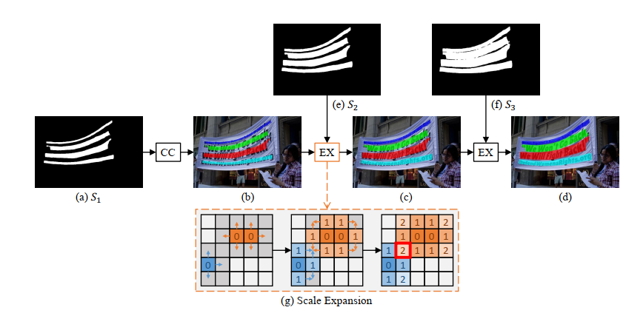
渐进尺度扩展算法（PSE算法）
算法思想：
广度优先搜索（BFS）算法
冲突处理原则：
混淆的像素只能在先到先得的基础上由一个单一内核合并
Notes:
这里面提到了这个PSE算法，也就是渐进尺度扩展算法。这个算法主要是为了解决使用语义分割方法时，难以分离相近的文本实例的这一问题。
1、那么PSE算法主要采用算法思想就是广度优先搜索算法的思想。图中的S1,S2,S3则分别是文字图像的分割结果，分割出的文字区域大小是从S1到S3逐渐变大的，我们在图中也可以看出来。
首先从最小的分割结果S1开始，能够找出来四个分割区域，分别用四种颜色表示出来，得到图b，这四个分割区域都是每个文本的中心区域，然后接着再与S2进行一个尺度扩展运算，得到c图，相比于b图来说，c图的每个文本区域扩大了，再按照同样的方式与S3进行这个运算，得到了最后的d图。
2、图g给出了尺度扩展运算的过程，那么再合并的过程中会出现一个问题，就是如果遇到像素冲突的情况，比如图g中的第二张图这样情况，如何处理。这里采用的处理原则是先到先得的方式，混淆的元素只能由一个单一内核合并。

Slide 11
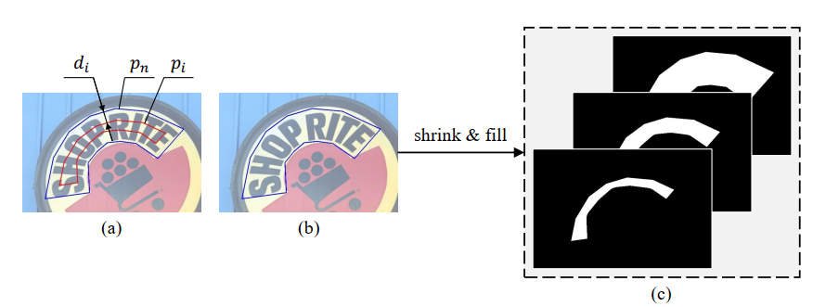
标签生成
Notes:
因为网络输出有n个分割结果S1，S2,Sn，所以对于一张输入图片来说groundtruth也要有n个。
这里不同的groundtruth就是简单的将标定的文本框进行不同尺度的缩小。从图中可以看出来，图b是最大的标定框，对应最大的groudtruth，也就是Sn，就是图c中最后面的一个图。在图a中，pn指的是蓝色区域，pi指的是红色区域，然后这里面采用了vatti clapping 算法将原多边形pn缩小di个像素得到pi，最终得到n个groundtruth。

Slide 12
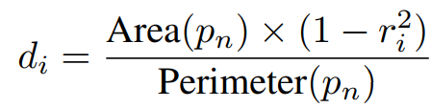
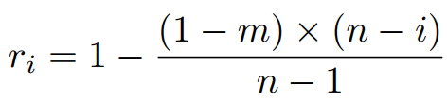


剪切算法（Vatti clipping algorithm）
$p_{n}与p_{i}之间$的范围$d_{i}$:
Area(·): 计算多边形区域面积的函数
Perimeter(·) : 是计算多边形周长的函数
Ground Truth map $G_{i}范围$比例$r_{i}$：
m表示最小的缩放比例，是一个超参数，
n为最终输出多少个尺度的分割结果。
Notes:
在这里用的这个这个Vatti clipping algorithm进行一个介绍。我们可以看到刚刚提到的需要缩小的像素di的计算公式。其中Area表示的是计算多边形面积的函数
Perimeter表示的事计算多边形周长的函数，ri表示的是缩小比例，取值在0到1之间，这里给出了ri的计算公式，m表示的是最小缩放比例，是一个超参数，n为最终输出多少个尺度的分割结果，在论文中取的是6。

Slide 13


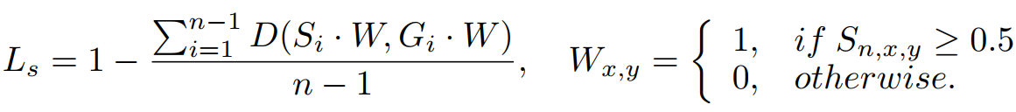
损失函数
整体损失函数：
完整文本实例损失：
收缩文本实例损失：
Notes:
整体的损失函数中：
Lc表示的是完整文本实例损失，也就是没有收缩的分割图像对应的损失，Ls表示的是收缩文本实例损失，也就是收缩的分割图像对应的损失。
lamda是用于平衡Lc和Ls之间的重要性。

Slide 14
（三）实验结果

Slide 15
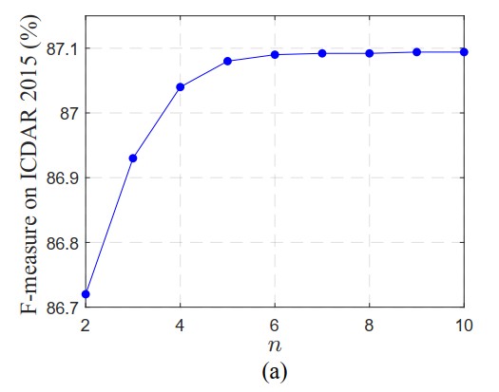
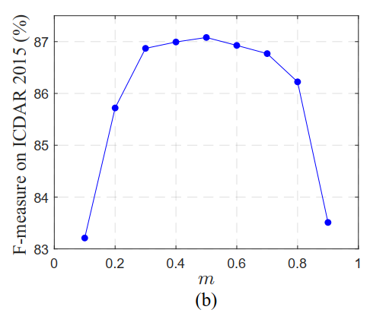
消融实验
为什么需要多个内核尺度?
这些内核可以有多小？
Notes:
ICDAR2015这个数据集上进行的消融实验，
从图a中，我们可以回答为什么需要多个内核尺度，n表示内核个数，可以看到，随着内核个数的增加，PSEnet的性能越好，可以使检测结果更加精确。
从图b中，我们可以回答这些内核可以有多小，m表示的是缩放比例，取值在（0,1】可以看到，m取太大或者太小，都会影响PSEnet的性能。

Slide 16
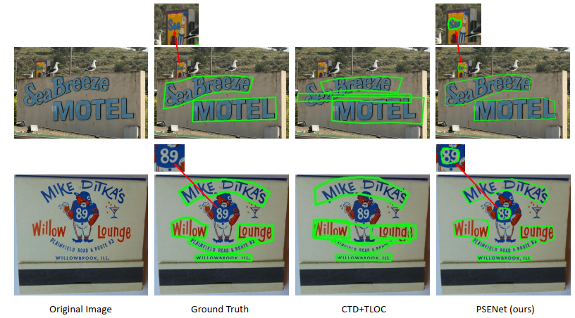
模型效果对比
Notes:
1.groundtruth中没有检测到的文本区域也检测出来了。
2.相比于其他方法，检测的更加准确了，尤其是对这种曲线型文本。

Slide 17
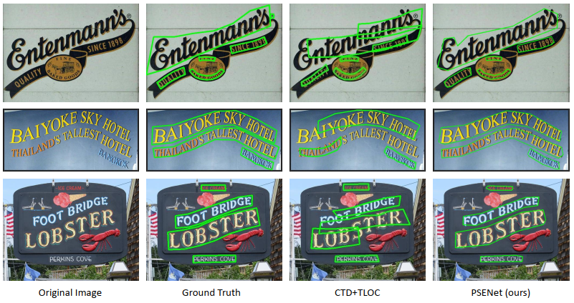
模型效果对比
Notes:
形状不规则的文本检测

Slide 18
论文贡献
提出了一种可以精确地检测任意形状的文本实例的网络-PSENet。
提出了一种能够准确地分离彼此相邻的文本实例的渐进式比例扩展算法(PSE)。
在曲线文本检测数据集SCUT-CTW1500 实现了State-of-the-Art。

Slide 19
谢谢！

